Slide 1
Factoriales

Slide 2
“Proponer que la pobreza del diseño pueda ser corregida por sutiles técnicas de análisis es contrario al buen pensamiento científico.”
Stuart Pocock

Slide 3
EXPERIMENTOS FACTORIALES
Los experimentos Factoriales no son propiamente diseños experimentales
Son experimentos donde se estudia simultáneamente dos o mas factores de estudio.
Pueden realizarse en cualquier diseño experimental, tales como el diseño completamente al azar o bloques al azar.
Los experimentos factoriales son ampliamente utilizados y son de gran valor en el trabajo exploratorio cuando se sabe poco sobre los niveles óptimos de los factores o ni siquiera que factores son importantes.

Slide 4
Ejemplo 1
Un ingeniero está interesado en el efecto que tienen la rapidez de corte (A), la configuración (B) y el ángulo de corte (C) sobre la duración de una herramienta.
Se eligen dos niveles de cada factor y se realiza un diseño factorial con tres réplicas. los resultados se muestran a continuación.

Slide 5
Ejemplo 1
 |  |  | Combinación de tratamientos | Réplica
A | B | C |  | I | II | III
- | - | - | (1) | 22 | 31 | 25
+ | - | - | a | 32 | 43 | 29
- | + | - | b | 35 | 34 | 50
+ | + | - | ab | 55 | 47 | .46
- | - | + | c | 44 | 45 | 38
+ | - | + | ac | 40 | 37 | 36
- | + | + | bc | 60 | 50 | 54
+ | + | + | abc | 39 | 41 | 47

Slide 6
Ejemplo 2
El ejemplo es de Little and Hills, y estudia la respuesta de ovejas a estrógeno. Las ovejas están bloqueadas por rancho, con cuatro tratamientos. Los tratamientos son combinaciones del sexo de la oveja (M o F) y los tratamientos de estrógeno (S0 o S3)
 | Block
Treatment | I | II | III | IV
F-S0 | 47 | 52 | 62 | 51
M-S0 | 50 | 54 | 67 | 57
F-S3 | 57 | 53 | 69 | 57
M-S3 | 54 | 65 | 74 | 59

Slide 7
Ejemplo 3
Se realizó un experimento para evaluar el efecto de tres densidades de siembra (d1, d2, d3) con tres variedades de frijol (v1, v2 y v3), en el rendimiento de frijol en kg/parcela. El diseño utilizado para el experimento fue un DBCA.
a) Presente el modelo aditivo lineal e interprete cada uno de sus componentes en términos del enunciado
b) Efectúe el análisis gráfico de la interacción.
c) Efectúe el análisis de variancia. Analice los efectos principales o simples según
corresponda.
d) Efectúe la prueba de DMS en donde sea necesario.
e) A partir de los resultados obtenidos en las preguntas anteriores, presente sus
recomendaciones.
 | v1 |  |  | v2 |  |  | v3
Bloque | d1 | d2 | d3 | d1 | d2 | d3 | d1 | d2 | d3
I | 10.05 | 9.66 | 9.14 | 10.71 | 10.35 | 11.42 | 9.03 | 10.46 | 13
II | 8.71 | 8.45 | 9.02 | 9.45 | 10.24 | 12.91 | 8.54 | 10.5 | 10.1
III | 9.9 | 8.05 | 8.01 | 9.25 | 11.1 | 11.5 | 7.24 | 8.85 | 11.57

Slide 8
Ejemplo 4
Una compañía grande de productos alimenticios realizó un experimento para investigar el efecto de dos factores, el material de la envoltura de los paquetes y el color de la envoltura, sobre las ventas de uno de sus productos.
Se utilizaron dos tipos de material (a1=Papel encerado y a2=Plástico), en tres colores (b1=Amarillo, b2=Rojo y b3=Verde). Se seleccionaron 4 supermercados para el experimento y después de estar el producto en el mercado por una semana se registró la venta total (en miles de soles) para cada una de las 6 combinaciones. Los resultados se muestran a continuación:
a) Presente el modelo aditivo lineal e interprete cada uno de sus componentes en términos
del enunciado
b) Efectúe el análisis gráfico de la interacción.
c) Efectúe el análisis de variancia. Analice los efectos principales o simples según
corresponda.
d) Efectúe la prueba de DMS donde sea necesario.
 | Papel encerado |  |  | Plástico
Supermercado | Amarillo | Rojo | Verde | Amarillo | Rojo | Verde
1 | 2.6 | 2.7 | 2.2 | 2.9 | 3.0 | 2.4
2 | 1.8 | 2.3 | 1.5 | 1.9 | 2.5 | 1.8
3 | 2.4 | 2.2 | 1.8 | 2.4 | 2.8 | 2.1
4 | 2.6 | 2.9 | 2.5 | 2.8 | 3.2 | 2.7

Slide 9
Ejemplo 5
Para mejorar la resistencia a las adhesión de componentes electrónicos sobre placas, se estudiaron dos tipos de pegamentos A y B y tres temperaturas de curados 60, 80, y 100 grados centígrados.
En cada combinación se analizaron dos componentes y los resultados obtenidos son los siguientes:

Slide 10
Ejemplo 5
 | curado
 | 60 | 80 | 100
Pegamento A | 2. 5 | 3. 8 | 4.0
 | 2. 8 | 3. 4 | 4. 2
Pegamento B | 1. 6 | 3. 2 | 4. 3
 | 1. 22 | 2. 8 | 4. 7

Slide 11
Ventajas:
Posibilita el estudio simultáneo de dos o más factores
Permite estudiar la posible interacción entre los factores intervinientes, y consecuentemente con ello el efecto o comportamiento de cada factor en los diferentes niveles del otro factor

Slide 12
Ventajas :
Son más eficientes que los experimentos simples, donde se estudia un solo factor.
Proporcionan además resultados generales que los hacen útiles en experimentos exploratorios.
Todas las unidades intervienen en la estimación de los efectos principales y de interacción, esto significa un buen numero de repeticiones
Como se incluyen todas las combinaciones posibles de los diferentes niveles, proporcionan habitualmente un número elevado de grados de libertad para el error experimental, con la consiguiente ventaja que esto significa.

Slide 13
Desventajas:
A medida que se incrementa el número de factores y niveles se hace mayor el número de tratamientos y por tanto se requiere un mayor número de unidades experimentales que en los experimentos con un solo factor.
Dificultad de adaptar el diseño más adecuado al material experimental y se eleva significativamente el costo de cada repetición.

Slide 14
Desventajas:
A pesar de que no todas las combinaciones entre los diferentes niveles son de interés para el investigador, en estos experimentos no pueden ser excluidos por razones de balanceo que exige el análisis

Slide 15
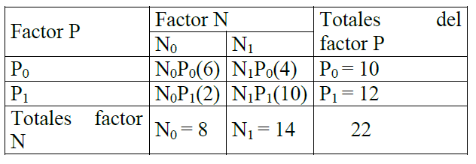
Efectos Principales. Efectos simples. Interacción
Un ingeniero está interesado en el efecto que tienen la rapidez de corte (P), y el ángulo de corte (N) sobre la duración de una herramienta.

Slide 16
Efectos Principales. Efectos simples. Interacción
Efecto Principal de N
  Es la diferencia entre los tratamientos que tienen nitrógeno (N₁) menos los que no lo tienen (N₀): N₁ – N₀= 14 – 8 = 6
Efecto principal de P
  Total P₁-Total P₀= 12-10 = 2

Slide 17
Efectos Principales. Efectos simples. Interacción
Efectos Simples Es la diferencia entre dos niveles de un factor, a un mismo nivel del otro.
  Efecto simple del N a un mismo nivel P
  Efecto simple de N en P₀ = N₁P₀-N₀P₀ = 4-6 = -2
  Efecto simple de N en P₁ = N₁P₁-N₀P₁ = 10-2 = 8
  De igual forma el efecto simple de P en N₀ = N₀P₁ -N₀P₀ = 2-6 = - 4
  Efecto simple de P en N₁ = N₁P₁-N₁P₀ = 10-4 = 6

Slide 18
Efectos Principales. Efectos simples. Interacción
Efecto de la Interacción
La diferencia del comportamiento del N en presencia de P₁ (N₁P₁-N₀P₁) menos la diferencia del N en presencia de P₀ (N₁P₀-N₀P₀).
  Efecto de la interacción NP = (N₁P₁-N₀P₁)-(N₁P₀-N₀P₀) = N₁P₁+ N₀P₀-N₁P₀-N₀P₁ = 10+6-4-2 = 10
Resumiendo: la interacción NP = Efecto N en P1- Efecto N en P0

Slide 19
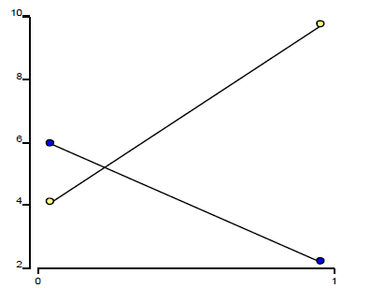
Efectos Principales. Efectos simples. Interacción
P
Efecto de la Interacción
La diferencia del comportamiento del N en presencia de P₁ (N₁P₁-N₀P₁) menos la diferencia del N en presencia de P₀ (N₁P₀-N₀P₀).
  Efecto de la interacción NP = (N₁P₁-N₀P₁)-(N₁P₀-N₀P₀) = N₁P₁+ N₀P₀-N₁P₀-N₀P₁ = 10+6-4-2 = 10
Resumiendo: la interacción NP = Efecto N en P1- Efecto N en P0

Slide 20
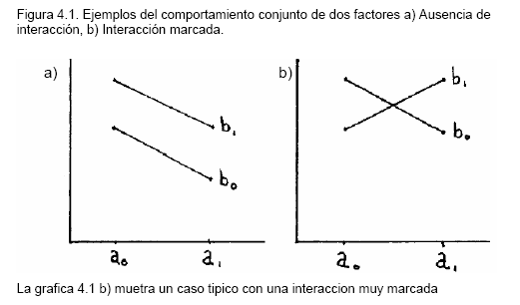
Concepto de interacción

Slide 21
Modelo Completamente al Azar:
  Donde:
  Y_{ijk} = Observación de la variable respuesta (VR) obtenida del tratamiento
  con el i-ésimo nivel de A, el j-ésimo nivel de B y la repetición k-ésima
  μ = Media general (respuesta media sin aplicar ningún tratamiento a las
  unidades experimentales)
  A_{i} = Efecto del i-ésimo nivel del factor A
  B_{j} = Efecto del j-ésimo nivel del factor B
  AB_{ij} = Efecto de la interacción del i-ésimo nivel del factor A y el j-ésimo nivel del factor B en su repetición k
  ε_{ijk} = Error asociado a y_{ijk} (explica las diferencias entre los efectos de los
  tratamientos y la media, respecto a las y_{ijk})
Los supuestos del modelo serán los mismos que para el diseño completamente al azar con un solo factor vistos anteriormente.

Slide 22
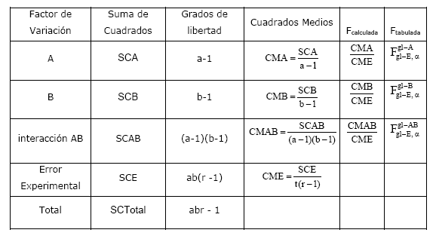
Tabla de ANOVA Completamente al Azar
t= número de tratamientos a= número de niveles del factor A
b=número de niveles del factor B r= número de repeticiones

Slide 23
Ejercicio factoriales

Slide 25
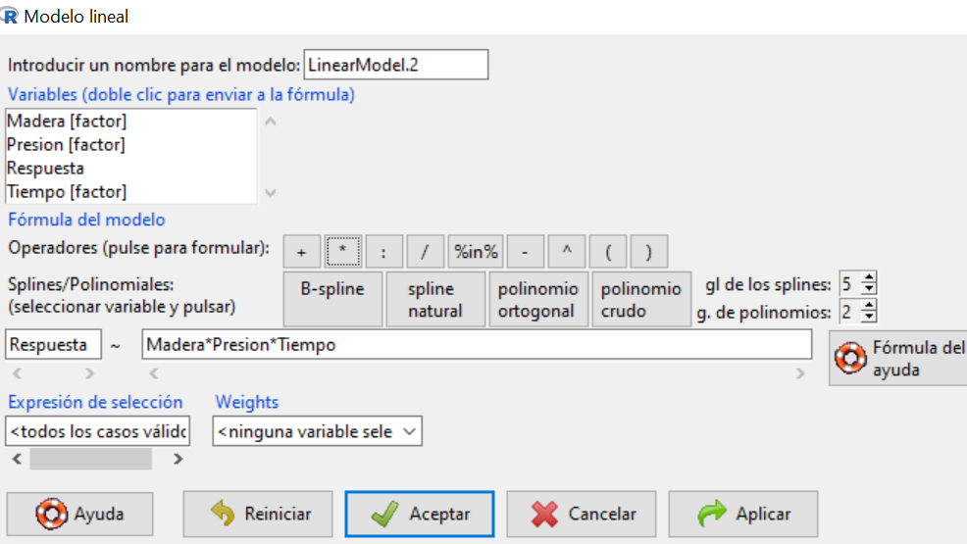
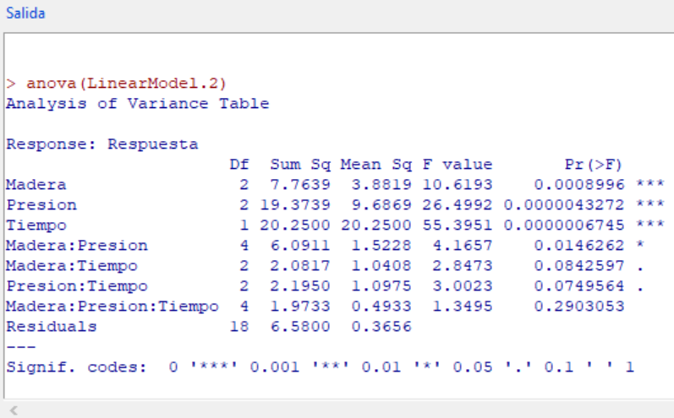
Anova en R

Slide 26
Anova en R
b <- lm(Respuesta ~ Madera*Presion*Tiempo, data=a)
anova(b)

Slide 27
Análisis
El análisis de un diseño factorial se inicia en la interacción de mas alto orden :
Ho: No existe interacción triple vs.
Ha: Existe interacción triple
  Se fija el nivel de significancia: α = 0.05

Slide 28
Análisis
El análisis de un diseño factorial se inicia en la interacción de mas alto orden :
Ho: No existe interacción triple vs.
Ha: Existe interacción triple
  Se fija el nivel de significancia: α = 0.05
  Se toma el p-valor correspondiente en la tabla de ANOVA: p-valor = 0.290
  Decisión: con nivel de significancia α = 0.05, no se rechaza Ho
  Conclusión: No existe evidencia para decir que existe interacción triple.

Slide 29
Análisis
Se continua con las interacciones de siguiente orden, en este caso interacciones dobles:
Ho: No existe interacción entre H y P vs.
Ha: Existe interacción entre H y P
  Se fija el nivel de significancia: α = 0.05
  Se toma el p-valor correspondiente en la tabla de ANOVA: p-valor = 0.014
  Decisión: con nivel de significancia α = 0.05, se rechaza Ho
  Conclusión: Existe interacción entre H y P.

Slide 30
Análisis
Continuamos con las interacciones dobles:
Ho: No existe interacción entre C y P vs.
Ha: Existe interacción entre C y P
  Se fija el nivel de significancia: α = 0.05
  Se toma el p-valor correspondiente en la tabla de ANOVA: p-valor = 0.074
  Decisión: con nivel de significancia α = 0.05, no se rechaza Ho
  Conclusión: No existe evidencia para decir que existe interacción entre C y P

Slide 31
Análisis
Continuamos con las interacciones dobles:
Ho: No existe interacción entre C y H vs.
Ha: Existe interacción entre C y H
  Se fija el nivel de significancia: α = 0.05
  Se toma el p-valor correspondiente en la tabla de ANOVA: p-valor = 0.084
  Decisión: con nivel de significancia α = 0.05, no se rechaza Ho
  Conclusión: No existe evidencia para decir que existe interacción entre C y H

Slide 32
Análisis
Continuamos con los efectos de menor orden que no hayan resultado significativos en alguna interacción:
Ho: C₁ = C₂ vs.
Ha: C₁ ≠ C₂
  Se fija el nivel de significancia: α = 0.05
  Se toma el p-valor correspondiente en la tabla de ANOVA: p-valor = 6.745e-07
  Decisión: con nivel de significancia α = 0.05, se rechaza Ho
  Conclusión: Las medias de la resistencia de los dos tiempos de cocinado son diferentes.

Slide 33
Resumen
  No existe evidencia para decir que existe interacción triple.
  No existe evidencia para decir que existe interacción entre C y P
  No existe evidencia para decir que existe interacción entre C y H
  Existe interacción entre H y P
  Las medias de la resistencia de los dos tiempos de cocinado son diferentes

Slide 34
Prueba de medias en R
b <- lm(Respuesta ~ Madera*Presion*Tiempo, data=a)
anova(b)
# prueba de Tukey
library(agricolae)
DMSH=HSD.test(b,c(“Presion“, “Madera“), group=T);DMSH
DMSH2=HSD.test(b, “Tiempo“, group=T);DMSH2

Slide 35
Prueba de medias en R
# Prueba de Efectos de interacción y simples de Tukey
library(multcomp)
library(multcompView)
library(emmeans)
emmeans(b, pairwise ~ Madera*Presion)
emmeans(b, pairwise ~ Madera |Presion)
emmeans(b, pairwise ~ Presion|Madera)
# Prueba de Efectos Efectos de interacción y simples DMS de Fisher
emmeans(b, pairwise ~ Madera*Presion, adjust=“none”)
emmeans(b, pairwise ~ Madera |Presion, adjust=“none”)
a=emmeans(b, pairwise ~ Presion|Madera , adjust=“none”)
cld(a, Letters=LETTERS)

Slide 36
DISEÑOS EXPERIMENTALES CON VARIABLES BINARIAS (USANDO REGRESION LOGISTICA)

Slide 37
DISEÑOS EXPERIMENTALES
En esta situación las variables explicatorias son categóricas.
LA VENTAJA DE LA ORTOGONALIDAD NO FUNCIONA
Esto significa que el efecto de un factor dependerá de los términos que esten en el modelo.

Slide 38
Ejemplo:
Se desea conocer el efecto de la longitud y época de plantado en la supervivencia y enraizado de estacas de árbol de determinada especie

Slide 39
Ejemplo:
LONGITUD | EPOCA | SOBREVIVIENTES DE 240
CORTOS | INVIERNO | 107
CORTOS | PRIMAVERA | 31
LARGAS | INVIERNO | 156
LARGAS | PRIMAVERA | 84

Slide 40
Ejemplo
The following study was interested in hypertension and wanted to study the effects of alcohol intake on hypertension. Of further interest was whether his association was independent of obesity status.

Slide 41
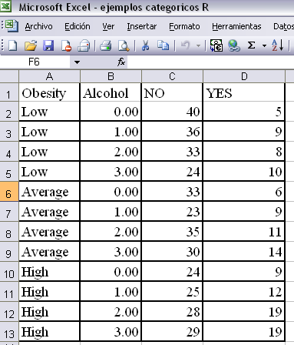
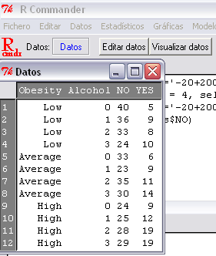
Análisis en R
Importar de excel los datos y preparar la variable respuesta:
res<-cbind(Datos$YES,Datos$NO)

Slide 42
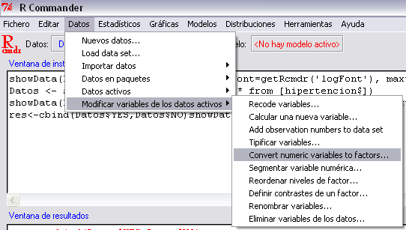
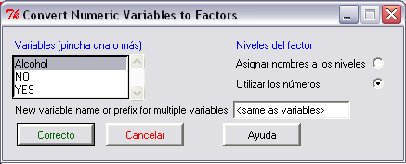
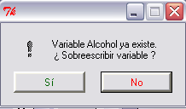
Análisis en R
Note que la variable alcohol es numérica y debe ser categórica, por lo que la debemos convertir a factor:

Slide 43
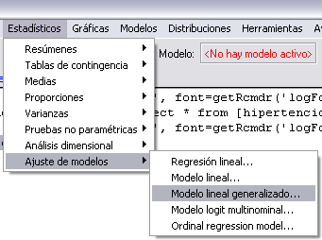
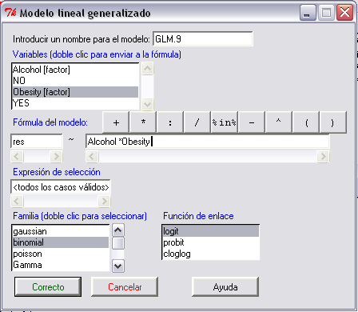
Análisis en R
Realizar análisis como siempre:

Slide 44
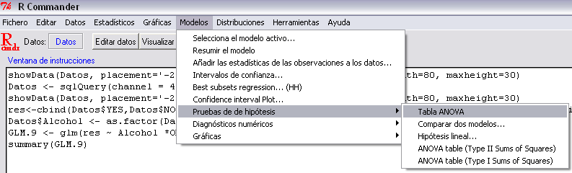
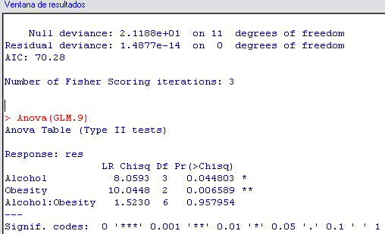
Análisis en R
Obtener la tabla de ANOVA como sigue:
La interacción no es significativa y puede eliminarse del modelo

Slide 45
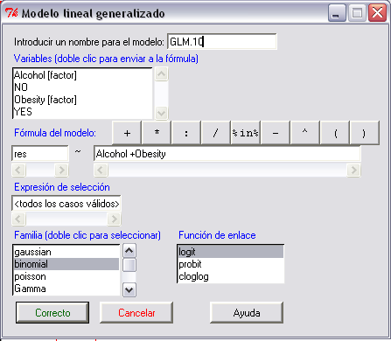
Análisis en R
Realizar el análisis sin la interacción:

Slide 46
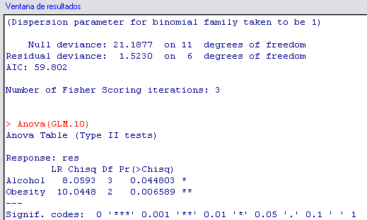
Análisis en R
Obtener la tabla de ANOVA como sigue:
Todos los términos del modelo son significativos y el modelo ajusta bien a los datos

Slide 47
Análisis en R
Se concluye que con nivel de significancia del 0.1 no se rechaza la hipótesis nula de que el modelo ajusta tan bien a los datos como el modelo saturado, por lo que concluimos que :
No hay efecto de interacción entre la variable obesidad y consumo de alcohol
Existe efecto de obesidad la presencia de hipertensión.
Existe efecto del consumo de alcohol en la presencia de hipertensión.

Slide 48
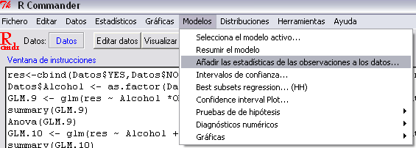
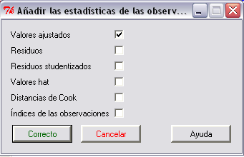
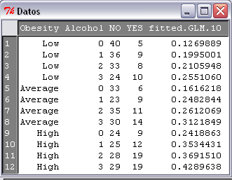
Las probabilidades estimadas
Las probabilidades estimadas las obtengo con:

Slide 49
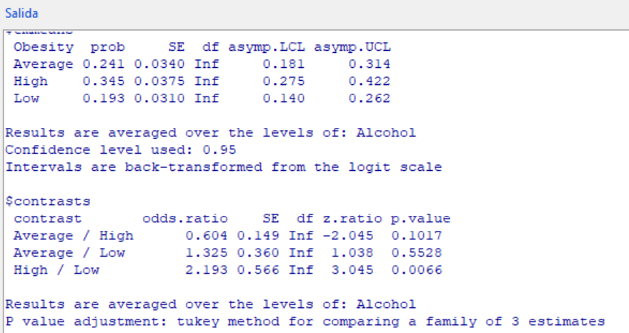
Análisis en R
Equivalente a prueba de medias
  emmeans(GLM.3, pairwise~Obesity,type="response")

Slide 50
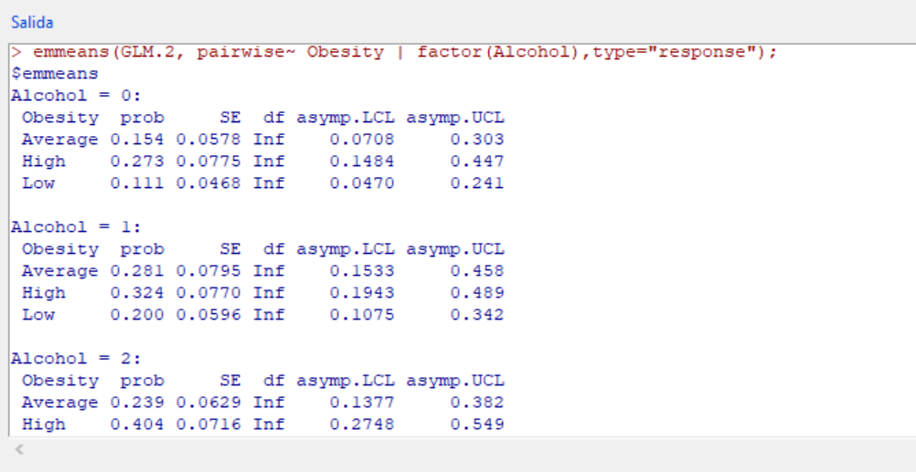
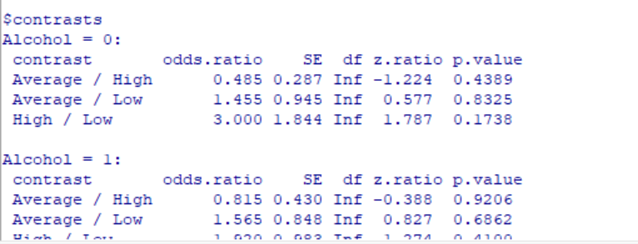
Análisis en R
Equivalente a prueba de medias con efectos simples:
  emmeans(GLM.2, pairwise~ Obesity |Alcohol,type="response")

